Slide 1
البرمجة من أجل دعم القبول الشامل لأسماء النطاقات وعناوين البريد الإلكتروني
برنامج يوم القبول الشامل
اليوم الشهر 2025

Slide 2
جدول الأعمال
مقدمة
نظرة عامة على القبول الشامل
الاختبار
أساسيات اليونيكود
أساسيات لكل من أسماء النطاقات المدوَّلة وتدويل عناوين البريد الإلكتروني
برمجة للقبول الشامل
معالجة أسماء النطاقات
معالجة عنوان البريد الإلكتروني
الخلاصة

Slide 3
نظرة عامة على القبول الشامل

Slide 4
القبول الشامل لأسماء النطاقات والبريد الإلكتروني
الهدف
أن تعمل جميع أسماء النطاقات وعناوين البريد الإلكتروني في جميع التطبيقات البرمجية.
التأثير
تعزيز اختيار المستهلك، وتحسين المنافسة، وتوفير وصول أوسع للمستخدمين النهائيين.

Slide 5
فئات أسماء النطاقات وعناوين البريد الإلكتروني
بات من الممكن الآن الحصول على أسماء نطاقات وعناوين بريد إلكتروني باللغات والنصوص المحلية باستخدام صيغة التحويل الموحد UTF8.
أسماء النطاقات المدوَّلة (IDN)
تدويل عناوين البريد الإلكتروني (EAI)
أسماء النطاقات
أسماء نطاقات مستوى أعلى أحدث: example.sky
أسماء نطاقات مستوى أعلى أطول: example.abudhabi
أسماء النطاقات المدوَّلة: 普遍接受-测试.世界
عناوين البريد الإلكتروني المدوَّلة (EAI)
ASCII@IDN marc@société.org
UTF8@ASCII ईमेल@example.com
UTF8@IDN 测试@普遍接受-测试.世界
UTF8@IDN; right-to-left scripts ای-میل@ مثال.موقع

Slide 6
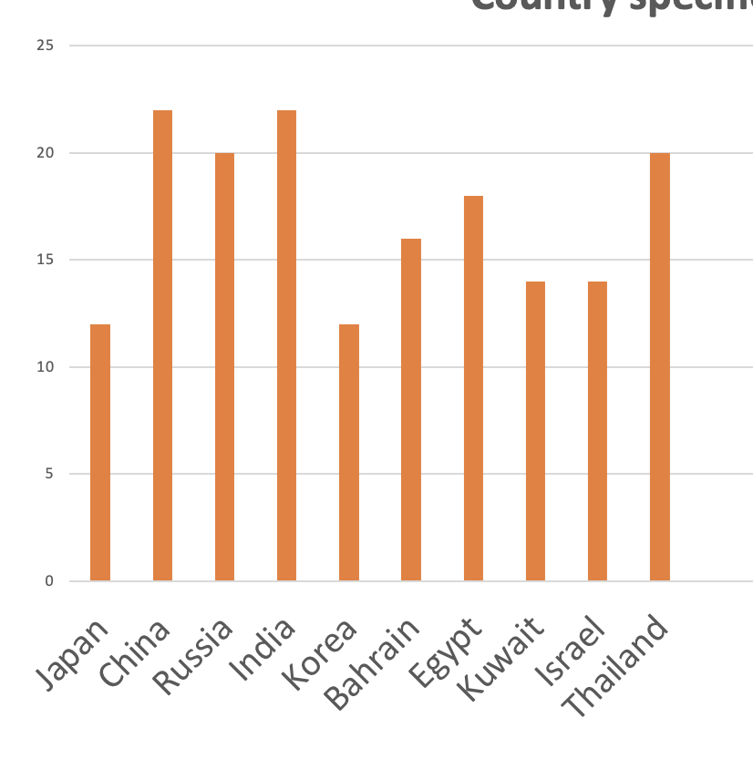
قبول مواقع الويب لعناوين البريد الإلكتروني
معدلات قبول تدويل عناوين البريد الإلكتروني EAI (باللغة المحلية) في حقول النماذج على 1000 موقع ويب محلي
(ستُنشر بيانات الدراسة لعام 2025 على الموقع (UASG.tech

Slide 7
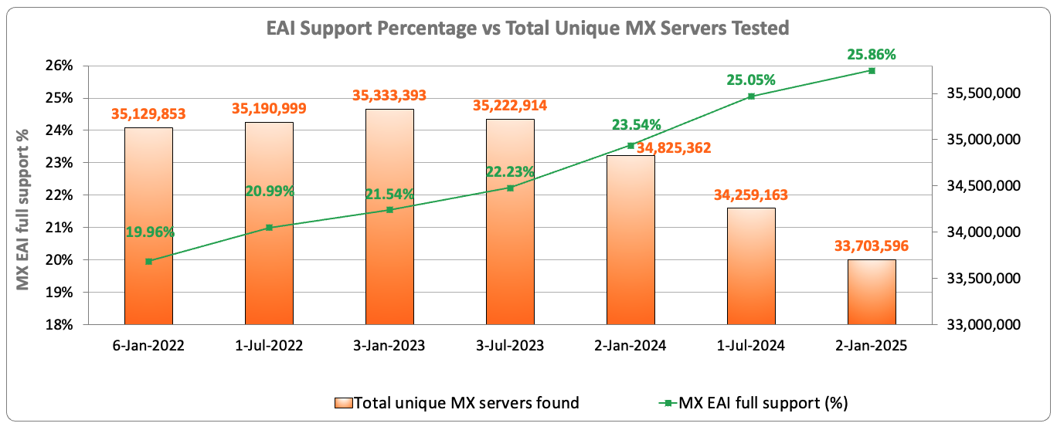
دعم تدويل عناوين البريد الإلكتروني EAI عبر خوادم البريد الإلكتروني ضمن نطاقات gTLD
من بين 33.7 مليون خادم بريد إلكتروني خضعت للاختبار في يناير/كانون الثاني 2025، أظهرت نسبة 25.86% فقط الدعم لعناوين البريد الإلكتروني المدوَّلة.
المصدر: https://ithi.research.icann.org/graph-eai.html
Notes:
التحول إلى خادم MX لكل نقطة - قد تقوم خوادم MX المتعددة بحل نفس عناوين IP.
كامل: اجتازت جميع عناوين IP الاختبارات
جزئي: اجتازت بعض عناوين IP الاختبارات، وفشل البعض في اجتيازها
لا يوجد: فشلت عناوين IP لخادم MX جميعها في اجتياز الاختبارات
بدون IP: لا يمكن حل أي عناوين IP لخادم MX (على سبيل المثال NXdomain)
لم يتم اختباره: لا يمكن اختبار عناوين IP (على سبيل المثال، انتهاء المهلة، رفض الاتصالات، عناوين IP ذات الاستخدام الخاص، إلخ)

Slide 8
نطاق جاهزية القبول الشامل للمبرمجين
دعم جميع أسماء النطاقات بما في ذلك أسماء النطاقات المدوَّلة (IDN) وجميع عناوين البريد الإلكتروني، بما في ذلك عناوين البريد الإلكتروني المدوَّلة (EAI):
القبول: يمكن للمستخدم إدخال أحرف من نصه المحلي في حقل نصي.
التحقق من الصحة: يقبل البرنامج الأحرف ويتعرف بصلاحيتها.
العملية: يجري النظام عمليات باستخدام الأحرف.
التخزين: يمكن لقاعدة البيانات تخزين النص من دون كسر أو إتلاف.
العرض: عند إحضار المعلومات من قاعدة البيانات تُعرض عرضًا صحيحًا.
العرض
التخزين
العملية
التحقق من الصحة
القبول

Slide 9
سلسلة التكنولوجيات من أجل النظر في القبول الشامل
التطبيقات ومواقع الويب
- Wikipedia.org وICANN.org وAmazon.com والمواقع المخصصة عالميًا
- PowerPoint وGoogle-Docs وSafari وAcrobat والتطبيقات المخصصة
وسائل التواصل الاجتماعي ومحركات البحث
- Chrome وBing وSafari وFirefox وبرامج التصفح المحلية (على سبيل المثال الصينية)
- Facebook وInstagram وTwitter وSkype وWeChat وWhatsApp وViber
لغات وأطر عمل البرمجة
- JavaScript وJava وSwift وC# وPHP وPython
- Angular وSpring وNET core. وJ2EE وWordPress وSAP وOracle
قبول وتوثيق ومعالجة وتخزين وعرض
جميع أسماء النطاق وعناوين البريد الإلكتروني.
المنصات ونظم التشغيل وأدوات النظم
- iOS وWindows وLinux وAndroid وApp Stores
- Active Directory وOpenLDAP وOpenSSL وPing وTelnet
المعايير وممارسات الاختبار
- IETF RFCs وW3C HTML وUnicode CLDR وWHATWG
- المعايير المستندة إلى الصناعة (الصحة والطيران، ...)

Slide 10
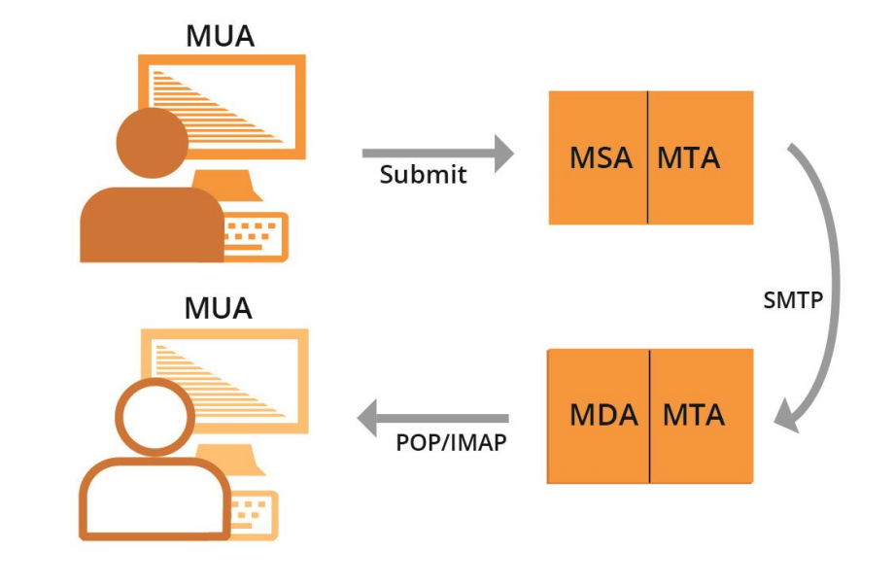
أنظمة البريد الإلكتروني ودعم تدويل عناوين البريد الإلكتروني
يجب أن تكون جميع برامج إدارة البريد الإلكتروني مهيأة لإرسال واستقبال عناوين البريد الإلكتروني المدوَّلة. انظر تدويل عناوين البريد الإلكتروني: نظرة عامة فنية للحصول على التفاصيل.
MUA – وكيل ومستخدم البريد: برنامج عميل يستخدمه الشخص من أجل إرسال واستقبال وإدارة البريد.
MSA – وكيل تسليم البريد: برنامج خادم يستخدم البريد من وكيل MUA ويقوم بإعداده من أجل الإرسال والتسليم.
MTA – وكيل نقل البريد: برنامج خادم يقدم بإرسال واستقبال البريد من وإلى مضيفي الإنترنت الآخرين. يمكن لوكيل MTA إرسال البريد من وكيل MSA و/أو تسليم البريد إلى وكيل MDA.
MDA – وكيل تسليم البريد: برنامج خادم يعالج البريد الوارد ويقوم بشكل نموذجي بتخزينه في صندوق وراد أو مجلد.

Slide 11
الاختبار

Slide 12
سؤال الاختبار 1
لتدعيم الأنظمة بحيث تكون جاهزة للقبول الشامل (UA)، ما الفئات ذات الصلة مما يلي من فئات أسماء النطاقات وعناوين البريد الإلكتروني؟
أسماء النطاقات بنظام الترميز ASCII.
أسماء النطاقات المدوَّلة (IDN).
عناوين البريد الإلكتروني المدوَّلة (EAI).
جميع ما سبق.
فقط رقم 2 ورقم 3.

Slide 13
سؤال الاختبار 1
لتدعيم الأنظمة بحيث تكون جاهزة للقبول الشامل (UA)، ما الفئات ذات الصلة مما يلي من فئات أسماء النطاقات وعناوين البريد الإلكتروني؟
أسماء النطاقات بنظام الترميز ASCII.
أسماء النطاقات المدوَّلة (IDN).
عناوين البريد الإلكتروني المدوَّلة (EAI).
جميع ما سبق.
فقط رقم 2 ورقم 3.

Slide 14
أساسيات اليونيكود

Slide 15
الحرف ومجموعات الحروف
تتكون العلامة أو السلسلة مثل أهلا، أو नमस्ते، أو Hello من حروف.
Hello --> H e l l o
عنصر الكتابة عبارة عن وحدة من المعلومات تُستخدم من أجل تنظيم أو ضبط أو تمثيل بيانات نصية.
أمثلة على عناصر الكتابة:
الحروف
الأرقام
عناصر الكتابة الخاصة مثل الرموز الحسابية وعلامات الترقيم
أحرف التحكم – في الغالب غير مرئية
يقوم نظام الترميز المعياري الأمريكي لتبادل المعلوماتASCII) ) بتشفير عناصر الكتابة المستخدمة في الحوسبة بما في ذلك الحروف a-z والأرقام 0-9 وغيرها.

Slide 16
نقطة الترميز
نقطة الترميز عبارة عن قيمة أو مركز لعنصر كتابة، في أي من مجموعات عناصر الكتابة المشفرة.
نقطة الترميز عبارة عن رقم مخصص من أجل تمثيل عنصر كتابة مجرد في منظومة لتمثيل النصوص.
Notes:
https://bournetocode.com/projects/GCSE_Computing_Fundamentals/pages/3-3-5-ascii.html

Slide 17
نقطة الترميز
نقطة الترميز عبارة عن قيمة أو مركز لعنصر كتابة، في أي من مجموعات عناصر الكتابة المشفرة.
نقطة الترميز عبارة عن رقم مخصص من أجل تمثيل عنصر كتابة مجرد في منظومة لتمثيل النصوص.
Notes:
https://bournetocode.com/projects/GCSE_Computing_Fundamentals/pages/3-3-5-ascii.html

Slide 18
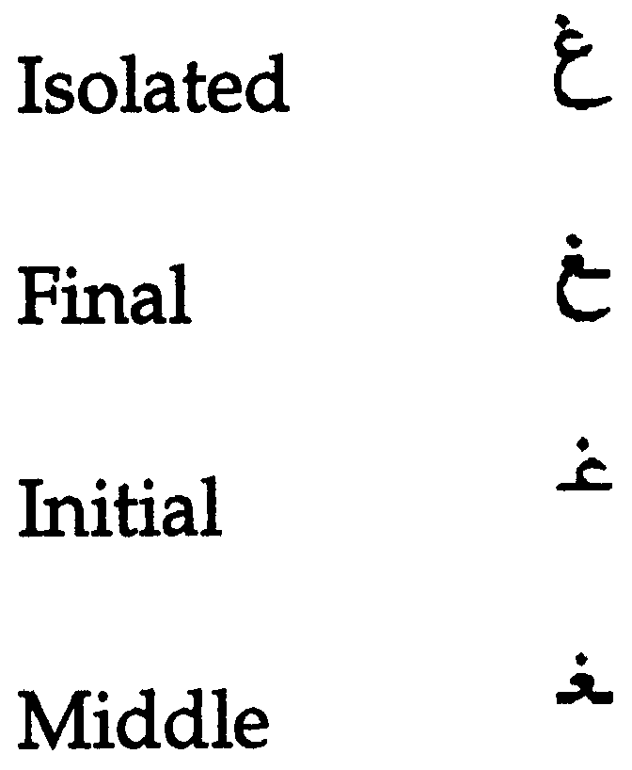
الصورة الرمزية للحرف
التمثيل المطبعي لعناصر الكتابة هو ما يطلق عليه اسم الصورة الرمزية للحرف.
الإنجليزية: a، a
غالبًا ما يكون لكل حرف في العربية أربعة صور رمزية للحروف استنادًا إلى مكان كتابته في أي سلسلة. على سبيل المثال، بالنسبة لحرف الغين في اللغة العربية فإن له أربعة صور رمزية وهي:
ويمكن كتابة/عرض اللغات من اليمين لليسار ومن اليسار لليمين لكن قراءة البيانات تكون على أساس ترتيب الضغط فوق المفاتيح في أي ملف ولا تعتمد على اتجاه الكتابة.

Slide 19
ترميز عناصر الكتابة
ترميز عناصر الكتابة هو التخطيط من تعريف مجموعة عناصر كتابة إلى وحدات الأكواد الفعلية المستخدمة في تمثيل البيانات.
يصف الترميز كيفية ترميز نطاق أكواد إلى وحدات بايت وكيفية ترميز وحدات البايت إلى نقاط الأكواد.

Slide 20
لمحة تاريخية موجزة
عنصر كتابة بنظام ASCII الأساسي وفردي من 7 بت، مقتصر على حد أقصى 128 عنصر كتابة.
عنصر كتابة بنظام ASCII الممتد وفردي من 8 بت، مقتصر على حد أقصى 256 عنصر كتابة.
يمكن أن يحتوي ترميز نظام ASCII على ما يكفي من عناصر الكتابة لتغطية جميع اللغات.
لذلك فقد تم تطوير أنظمة ترميز مختلفة من أجل تعيين أرقام لرموز الكتابة من أجل مختلف اللغات ونصوص الكتابة، وهو ما أحدث مشكلات في التشغيل البيني.

Slide 21
معيار Unicode
المعيار المستخدم في التمثيل الرقمي لعناصر الكتابة المستخدمة في كتابة جميع لغات العالم.
عناصر الكتابة المنظمة في مستوى النصوص.
يوفر يونيكود وسيلة موحدة في تخزين وبحث وتبادل النصوص في أي لغة.
حيث تستخدمه جميع أجهزة الكمبيوتر الحديثة كما أنه الأساس في معالجة النصوص على الإنترنت.
عدد المنافذ التي تمثل لغات العالم هي 0000 – 10FFFF. انظر /https://unicode.org/charts لمعرفة تغطية النصوص ونطاقات الترميز.

Slide 22
ترميز يونيكود
يمكن تنفيذ يونيكود من خلال طرق ترميز مختلفة لعناصر الكتابة.
UTF-8
UTF-16
UTF-32
يستخدم ترميز UTF-8 بشكل عام في نظام اسم النطاق.
صيغة UTF-8 عبارة عن ترميز عناصر كتابة متغير الطول.
يجري UTF-8 ترميزًا لنطاق الأكواد بواحد إلى أربع وحدات بايت، بقراءة بايت واحد في المرة الواحدة:
بالنسبة لعناصر الكتابة بنظام ASCII، يستخدم 1 بايت.
بالنسبة لعناصر الكتابة العربية، يستخدم 2 بايت.
بالنسبة لعناصر الكتابة الديفنغارية، يستخدم 3 بايت.
بالنسبة لعناصر الكتابة الصينية يستخدم 4 بايت.
إذن بالنسبة للقراءة في مستوى وحدات البايت، يتعين علينا تحديد الترميز قبل قراءة الملفات.

Slide 23
مرحباً أيها العالم: Python
print("Enter your input: ")
inputstr = input() #default character encoding is UTF-8
print("Input data is: ")
print(inputstr)

Slide 24
مرحباً أيها العالم: Java
import java.util.Scanner;
public class ReadWriteUnicode {
public static void main(String[]args) {
Scanner scr = new Scanner(System.in);
System.out.println("Enter your input");
String Input = scr.nextLine(); //default character encoding is UTF-8
System.out.println("Receieved input is: "+Input);
}
}

Slide 25
ترميز يونيكود - قراءة/كتابة الملفات بلغة Python
قراءة ملف UTF-8
كتابة ملف UTF-8
file = open("filepath",'r',encoding='UTF-8') for line in file: print(line) file.close()
file2 = open(“filepath",'w',encoding='UTF-8') data_to_write='اُن کے وکلا کی کوشش ہو گی' file2.writelines(data_to_write) file2.close()

Slide 26
ترميز يونيكود - قراءة الملفات بلغة Java
public void ReadFile(String filename){
try {
FileInputStream fis = new FileInputStream(filename);
InputStreamReader isr = new InputStreamReader(fis, StandardCharsets.UTF_8)
BufferedReader br = new BufferedReader(isr);
String line ="";
while((line = br.readLine())!=null) {
System.out.println(line);
}
fis.close();
}catch(IOException ex) {
System.err.println(ex.toString());
}
}

Slide 27
ترميز يونيكود - كتابة الملفات بلغة Java
public void WriteFile(String filename, String text){
try{
FileOutputStream fis = new FileOutputStream(filename);
OutputStreamWriter osw = new OutputStreamWriter(fis,StandardCharsets.UTF_8);
BufferedWriter bw = new BufferedWriter(osw);
bw.write(text);
bw.flush();
fis.close();
}catch(IOException ex) {
System.err.println(ex.toString()); }
}

Slide 28
التطبيع
هناك العديد من طرق ترميز بعض الصور الرمزية في يونيكود:
è = U+00E8
e + ` = è = U+0065 + U+0300
آ = U+0622
ٓ + ا = آ =U+0627 U+0653
السلسلة التالية يمكن أن تكون موجودة في مجموعة كاملة في شكل السلسلة التالية الأولى، حيث تكون سلسلة الإدخال في نموذج السلسلة التالية، أدناه. لذلك سوف تكون نتيجة البحث فارغة.
آدم (U+0622 U+062F U+0645)
آدم (U+0627 U+0653 U+062F U+0645)
وبالنسبة للبحث والفرز وأي من عمليات السلاسل، فإننا بحاجة إلى التطبيع.
إذ يضمن التطبيع أن يكون التمثيل النهائي هو نفسه، حتى وإن قام المستخدمون بالكتابة بشكل مختلف

Slide 29
التطبيع
فيما يلي مختلف أشكال التطبيع المحددة من خلال يونيكود:
نموذج التطبيع D أو (NFD)
نموذج التطبيع C أو (NFC)
نموذج التطبيع KD أو (NFKD)
نموذج التطبيع KC أو (NFKC)
في أسماء النطاقات، يستخدم NFC.

Slide 30
كود التطبيع - Python
import unicodedata
input_str = input() # take input from user
normalized_input = unicodedata.normalize('NFC',input_str) #normalize user input
print(normalized_input)

Slide 31
كود التطبيع - Java
import com.ibm.icu.text.Normalizer2
Scanner sc = new Scanner(System.in);
Normalizer2 norm = Normalizer2.getNFCInstance(); //get NFC object
String input;
input = sc.nextline();
String normalized_input = norm.normalize(input);

Slide 32
أسماء النطاقات المدوّلة

Slide 33
أسماء النطاقات
اسم النطاق عبارة عن مجموعة مسميات أو سلاسل مرتبة: www.example.co.uk.
ونطاق المستوى الأعلى (TLD) هو التسمية إلى أقصى اليمين: "uk".
نطاق المستوى الثاني: "co".
نطاق المستوى الثالث: "example".
في البداية، كانت نطاقات TLD مكونة فقط من حرفين أو ثلاثة أحرف (على سبيل المثال، ca. وcom.).
أما الآن فقد يمكن أن تكون نطاقات TLD عبارة عن سلاسل طويلة (على سبيل المثال info. وgoogle. وengineering.).
ونطاقات TLD المفوضة في منطقة الجذر قد تتغير بمرور الوقت، ومن ثم يمكن أن تصبح أي قائمة مثبتة عتيقة الطراز.
كل علامة مكونة من 63 ثُمانِية.
لا يمكن أن يكون اسم النطاق الإجمالي أكثر من 255 (بما في ذلك الفواصل).

Slide 34
أسماء النطاقات المدوَّلة (IDN)
يمكن أن تكون أسماء النطاقات أيضًا مدوَّلة عندما تحتوي واحدة من العلامات على الأقل على أحد عناصر الكتابة غير ASCII.
على سبيل المثال: www.exâmple.ca ، 普遍接受-测试.世界. ، صحة.مصر, ทัวร์เที่ยวไทย.ไทย
ثمة نموذجان متقابلان من مسميات النطاقات ذات أسماء النطاقات المدوَّلة: علامة U وعلامة A.
المستخدمين البشر يستخدمون إصدار IDN الذي يطلق عليه مسميات U (التي تستخدم UTF-8 نسقًا لها): exâmple
تستخدم التطبيقات أو الأنظمة داخليًا الترميز بمنظومة الأسكي A-label التي تعادل نظام ASCII:
أخذ إدخال المستخدم مع التطبيع والفحص في مقابل IDNA2008 لتكوين U-label باسم نطاق مدوَّل.
تحويل U-label إلى بيونيكود (باستخدام RFC3492).
إضافة البادئة "xn--" لتعريف سلسلة ASCII على أنها A-label لاسم نطاق مدوَّل.
exâmple => exmple-xta => xn--exmple-xta
普遍接受-测试 => --f38am99bqvcd5liy1cxsg => xn----f38am99bqvcd5liy1cxsg
استخدام أحدث معيار لاسم النطاق المدوَّل IDN المسمى IDNA2008 لأسماء النطاقات المدوَّلة IDN.
عدم استخدام المكتبات لإصدار IDNA2003 القديم.

Slide 35
تحويل محوّل مسميات U => مسميات A: Python
import unicodedata #library for normalization import idna #library for conversion domainName = 'صحة.مصر' try: domainName_normalized = unicodedata.normalize('NFC', domainName) #normalize to NFC print(domainName_normalized) domainName_alabel = idna.encode(domainName_normalized).decode("ascii") #U-label to A-label print(domainName_alabel) domainName_ulabel = idna.decode(domainName_alabel) print(domainName_ulabel) except idna.IDNAError as e: print("Domain '{domainName}' is invalid: {e}") #invalid domain as per IDNA 2008 except Exception as e: print("ERROR: {e}")

Slide 36
تحويل محوّل مسميات U => مسميات A: Java
المكونات الدولية ليونيكود (ICU).
المكتبة القياسية الذهبية ليونيكود. وضعتها IBM والآن يديرها Unicode. وذلك بالتوافق مع معايير اليونيكود.
يستند تحويل أسماء النطاقات المدوَّلة في التطبيقات IDNA إلى يونيكود UTS46، والذي يدعم التحول من IDNA2003 إلى IDNA2008. وعلى الرغم من ذلك، من الممكن تكوينه بحيث لا يدعم التحول (موصى بذلك).
يشتمل تحويل IDNA على التطبيع لكل IDNA (جيد!).
التأكد من عدم وجود أخطاء في التحويل من خلال استدعاء info.hasErrors().
بالنسبة لأسماء النطاقات المدوَّلة IDN، ضبط الخيارات لتقييد التحقق من الصحة والاستخدام على IDNA2008.
تنفذ الطرق الثابتة IDNA2003، وتنفذ الطرق غير الثابتة IDNA2008.

Slide 37
تحويل محوّل مسميات U => مسميات A: Java
import com.ibm.icu.text.IDNA;
public static String convertULabeltoALabel(String Ulabel) {
String Alabel = "";
final IDNA idnaInstance = IDNA.getUTS46Instance(IDNA.NONTRANSITIONAL_TO_ASCII
| IDNA.CHECK_BIDI
| IDNA.CHECK_CONTEXTJ
| IDNA.CHECK_CONTEXTO
| IDNA.USE_STD3_RULES);
StringBuilder output = new StringBuilder();
IDNA.Info info = new IDNA.Info();
idnaInstance.nameToASCII(Ulabel, output, info);
Alabel = output.toString();
if (!info.hasErrors()) {
return Alabel;
} else {
//Conversion fails
return info.getErrors().stream().toString();
}
}

Slide 38
تحويل محوّل مسميات U => مسميات A: Java
import com.ibm.icu.text.IDNA;
public static String convertALabeltoULabel(String Alabel) {
String Ulabel = "";
final IDNA idnaInstance = IDNA.getUTS46Instance(IDNA.NONTRANSITIONAL_TO_ASCII
| IDNA.CHECK_BIDI
| IDNA.CHECK_CONTEXTJ
| IDNA.CHECK_CONTEXTO
| IDNA.NONTRANSITIONAL_TO_UNICODE
| IDNA.USE_STD3_RULES);
StringBuilder output = new StringBuilder();
IDNA.Info info = new IDNA.Info();
idnaInstance.nameToUnicode(Alabel, output, info);
Ulabel = output.toString();
if (!info.hasErrors()) {
return Ulabel;
} else {
return info.getErrors().stream().toString();
}
}

Slide 39
توثيق اسم النطاق

Slide 40
التحقق من صحة اسم النطاق
التحقق من صحة بناء الجملة:
ASCII: RFC1035
مؤلفة من حروف وأرقام وواصلة.
أقصى طول هو 255 ثُمانِية مع وصول كل تسمية لحد أقصى 63 ثُمانِية.
IDN: IDNA2008 (RFCs 5890-5894)
مسميات A صحيحة
مسميات U صحيحة

Slide 41
توثيق اسم نطاق: Python
import unicodedata #library for normalization import idna #library for conversion domainName = 'صحة.مصر' try: domainName_normalized = unicodedata.normalize('NFC', domainName) #normalize to NFC print(domainName_normalized)
#U-label to A-label domainName_alabel = idna.encode(domainName_normalized).decode("ascii") print(domainName_alabel) except idna.IDNAError as e: #invalid domain as per IDNA 2008
print("Domain '{domainName}' is invalid: {e}") except Exception as e: print("ERROR: {e}")

Slide 42
توثيق اسم نطاق: Java
import com.ibm.icu.text.IDNA;
public static boolean isValidDomain(String DomainName) {
String Alabel = "";
final IDNA idnaInstance = IDNA.getUTS46Instance(IDNA.NONTRANSITIONAL_TO_ASCII
| IDNA.CHECK_BIDI
| IDNA.CHECK_CONTEXTJ
| IDNA.CHECK_CONTEXTO
| IDNA.USE_STD3_RULES);
StringBuilder output = new StringBuilder();
IDNA.Info info = new IDNA.Info();
idnaInstance.nameToASCII(DomainName, output, info);
Alabel = output.toString();
if (!info.hasErrors()) {
return true;
} else {
//Conversion fails
return false;
}
}

Slide 43
حل أسماء النطاقات

Slide 44
حل أسماء النطاقات
بعد التوثيق، يقوم برنامج بعد ذلك باستخدام معرف أسماء النطاقات في شكل:
يجب حل اسم النطاق في نظام اسم النطاق DNS.
طريقة تقليدية في إجراء حل للاسم المضيف ولا يمكن استخدام حل المقابس من أجل أسماء النطاقات المدوَّلة IDN.
نحتاج لما يلي:
تناول إدخال المستخدم وقم بالتطبيع
تحويل تسمية U إلى تسمية A بنظام (IDNA2008)
استخدام تسمية A من أجل حل اسم المضيف

Slide 45
حل أسماء النطاقات – Python
import socket import unicodedata import idna domainName='' try: #normalize domain Name domainName_normalized = unicodedata.normalize('NFC', domainName) #Convert U-label to A-label form domainName_alabelForm = idna.encode(domainName_normalized).decode("ascii") #get IP address of the domain ip = socket.gethostbyname(domainName_alabelForm) print(ip) except Exception as ex: print(ex)

Slide 46
حل أسماء النطاقات – Java
التطبيع وتحويل تسمية U إلى تسمية A هو نفس ما تمت مناقشته من قبل.
import java.net.InetAddress;
try {
InetAddress ad = InetAddress.getByName(domainNameAlabelForm);
String ip = ad.getHostAddress(); // returns ip for domain
System.out.println(ip);
} catch (Exception ex) {
System.out.println(ex.toString()); //Unknown host exception
}

Slide 47
تخزين أسماء النطاقات
نحتاج لضمان دعم قاعدة البيانات وتكوينها لنظام UTF-8.
SQL، على سبيل المثال، MySQL وOracle وMicrosoft SQL Server.
ضبط أسماء النطاقات لحد أقصى: 255 ثُمانِية، 63 ثُمانِية لكل تسمية.
في UTF-8 الأصلي، طول متغير.
توصية باستخدام أعمدة سلاسل متغيرة الطول.
دراسة/التحقق من محرك/أداة نماذج العلاقة بين الكيانات (ORM) إذا كنت تستخدم إحداها.
noSQL، على سبيل المثال MongoDB وCouchDB وCassandra وHBase وRedis وRiak وNeo4J.
UTF-8 بالفعل بطول متغير.
تخزين واستعادة سواء تسمية U أو تسمية A في حقل بشكل متسق.
يمكنك أيضًا تخزين كل من تسمية U وتسمية A في حقول منفصلة.

Slide 48
تدويل عناوين البريد الإلكتروني (EAI)

Slide 49
عنوان البريد الإلكتروني
بناء جملة عنوان البريد الإلكتروني: mailboxName@domainName.
يحتوي البريد الإلكتروني على اسم علبة البريد.
يحتوي البريد الإلكتروني اسم نطاق.
وقد يكون اسم النطاق بنظام ASCII أو IDN.
فعلى سبيل المثال:
myname@example.org
myname@xn--exmple-xta.ca

Slide 50
تدويل عناوين البريد الإلكتروني EAI
يحتوي تدويل عناوين البريد الإلكتروني على اسم علبة البريد باستخدام Unicode (بتنسيق UTF-8).
وقد يكون اسم النطاق بنظام ASCII أو IDN.
فعلى سبيل المثال:
kévin@example.org
すし@ xn--exmple-xta.ca
すし@快手.游戏.

Slide 51
نموذج عناوين البريد الإلكتروني
name@exâmple.ca وأيضًا name@xn--exmple-xta.ca يمثلان عنوان بريد إلكتروني متطابق.
يجب أن تكون للتطبيق القدرة على معالجة الشكلين باعتبارهما متطابقين.
استخدام A-label أو U-label على المستوى الداخلي وبشكل متسق، لكن يجب عدم الخلط بين A-label وU-label.
توصية فنية: يجب أن تتم المعالجة الخلفية في A-label، وU-label للفحص البصري.
على سبيل المثال، تسجيل مستخدم جديد في التطبيق باستخدام A-label المكافئة.

Slide 52
توثيق البريد الإلكتروني: السمات الاعتيادية للبريد الإلكتروني (Regex)
أساسي: something@something.
^(.+)@(.+)$
من owasp.org (الأمن):
[^[a-zA-Z0-9_+&*-]+(?:\.[a-zA-Z0-9_+&*-]+)*@(?:[a-zA-Z0-9-]+\.)+[a-zA-Z]{2,7}$].
لا يدعم تدويل عناوين البريد الإلكتروني، على سبيل المثال اسم صندوق الوارد في UTF8 غير مسموح به: [a-zA-Z0-9_+&*-].
لا يدعم نطاق مستوى أعلى بنظام ASCII أطول من 7 أحرف: [a-zA-Z]{2,7}.
لا يدعم مسميات U في نطاقات المستوى الأعلى ذات أسماء النطاقات المدوَّلة: [a-zA-Z].
لكن OWASP هو مرجع THE للأمن.
ولذلك، قد ينتهي بك المآل إلى أن يلجأ فريقك الأمني إلى استخدام Regex متوافق مع القبول الشامل بدلًا من "المعيار" الواحد من OWASP.

Slide 53
السمات الاعتيادية للبريد الإلكتروني (Regex)
مثال على Regex المقترح في المنتديات السابقة ex: قائمة المقترحات
^[A-Za-z0-9+_.-]+@(.+)$ لا تدعم UTF8 في اسم صندوق البريد.
^[a-zA-Z0-9_!#$%&’*+/=?`{|}~^.-]+@[a-zA-Z0-9.-]+$ لا تدعم مسميات U.
^[a-zA-Z0-9_!#$%&’*+/=?`{|}~^-]+(?:\\.[a-zA-Z0-9_!#$%&’*+/=?`{|}~^-]+)*@[a-zA-Z0-9-]+(?:\\.[a-zA-Z0-9-]+)*$ لا تدعم مسميات U.
^[\\w!#$%&’*+/=?`{|}~^-]+(?:\\.[\\w!#$%&’*+/=?`{|}~^-]+)*@(?:[a-zA-Z0-9-]+\\.)+[a-zA-Z]{2,6}$ لها قيود على الطول بالنسبة لنطاق TLD بين 2-6 عناصر كتابة.
يمكن للمرء التوصل إلى Regex متوافق مع EAI-IDN من خلال استخدام سمات نقاط أكواد يونيكود.
بالنسبة لأسماء النطاقات المدوَّلة، سوف يكون الأمر أشبه بإعادة تنفيذ قواعد بروتوكول IDNA في regex!
بالنظر إلى أن كلا جانبي EAI قد يكون له UTF8، فإن regex واحد لتدويل EAI يمكن أن يكون .*@.* وهو ما يتحقق فقط من وجود الحرف '@'.

Slide 54
توثيق البريد الإلكتروني

Slide 55
توثيق عناوين البريد الإلكتروني
يحتوي البريد الإلكتروني على اسم علبة البريد.
يحتوي البريد الإلكتروني اسم نطاق.
التحقق من صحة DomainName هو نفس الشيء كسابقه.
يتطلب التحقق من صحة mailboxName سلسلة UTF8 صحيحة.
يحدد المدير المحلي سياسة من أجل mailboxName.
سياسة Gmail‏: firstname.lastname@gmail.com مكافئة لـ firstnamelastname@gmail.com.
إرشادات توجيهية من أجل mailboxName متاحة من المجموعة التوجيهية للقبول الشامل UASG.

Slide 56
توثيق تدويل عناوين البريد الإلكتروني - Python
import socket import unicodedata import idna domainName='' try: #normalize domain Name domainName_normalized = unicodedata.normalize('NFC', domainName) #Convert U-label to A-label form domainName_alabelForm = idna.encode(domainName_normalized).decode("ascii") #get IP address of the domain ip = socket.gethostbyname(domainName_alabelForm) print(ip) except Exception as ex: print(ex)

Slide 57
توثيق تدويل عناوين البريد الإلكتروني - Java
وحدة التوثيق المشتركة Apache:
لها وحدات توثيق لكل من النطاقات والبريد الإلكتروني.
لا تستخدمها لأنها تعتمد على قائمة نطاقات مستوى أعلى ثابتة! قديمة!

Slide 58
توثيق تدويل عناوين البريد الإلكتروني - Java
/**
* Download the list of TLDs on ICANN website
*/
public static String[] retrieveTlds() {
String IANA_TLD_LIST_URL = "https://data.iana.org/TLD/tlds-alpha-by-domain.txt";
StringBuilder out = new StringBuilder();
try (BufferedInputStream in = new BufferedInputStream(
new URL(IANA_TLD_LIST_URL).openStream())) {
byte[] dataBuffer = new byte[1024];
int bytesRead;
while ((bytesRead = in.read(dataBuffer, 0, 1024)) != -1) {
out.append(new String(dataBuffer, 0, bytesRead));
}
} catch (IOException e) {
// handle exception
}
return Arrays.stream(out.toString().split("\n"))
.filter(s -> !s.startsWith("#"))
.map(String::toLowerCase).distinct().toArray(String[]::new);
}

Slide 59
توثيق تدويل عناوين البريد الإلكتروني - Java
public static DomainValidator createDomainValidatorInstance(String domain,
boolean use_actual_domains) {
List<Item> domains = new ArrayList<>();
if (use_actual_domains) {
domains.add(new Item(GENERIC_PLUS, retrieveTlds()));
} else {
String tld = domain;
if (domain.contains(".")) {
tld = domain.substring(domain.lastIndexOf(".") + 1);
}
// Convert TLD to A-Label
String domainConverted = convertULabeltoALabel(tld);
// if there is an error, do nothing, validator will fail
if (domainConverted!="") {
domains.add(new Item(GENERIC_PLUS, new String[]{domainConverted}));
}
}
return DomainValidator.getInstance(false, domains);
}

Slide 60
توثيق تدويل عناوين البريد الإلكتروني - Java
public static boolean isValidEmail(String emailaddress){
emailaddress = Normalizer2.getNFCInstance().normalize(emailaddress);
String[]emailparts = emailaddress.split("@");
if(emailparts.length==2){
String mailboxname = emailparts[0];
String domainName = emailparts[1];
String domainNameAlabelForm =convertULabeltoALabel(domainName);
try {
EmailValidator em = new EmailValidator(false, false,
createDomainValidatorInstance(domainName,true));
if(em.isValid(mailboxname+"@"+domainNameAlabelForm)){
return true;
}
return false;
} catch (Exception ex) {
System.out.println(ex.toString());
return false;
}
}
else{
return false;
}
}

Slide 61
إرسال واستلام البريد الإلكتروني

Slide 62
الإرسال والاستلام
يجب أن تكون لنا القدرة على الإرسال لأي من الشكلين:
mailboxName-UTF-8@A-labelform.
mailboxName-UTF-8@U-labelform.
يجب أن تكون لنا القدرة على الاستلام لأي من الشكلين:
mailboxName-UTF-8@A-labelform.
mailboxName-UTF-8@U-labelform.
يجب أن يكون تخزين البريد الإلكتروني متسقًا مع اسم النطاق بأي شكل سواء A-label أو U-label.
الإرسال/الاستلام الخلفي يجب أن يديره خادم البريد.
عملية التسليم (تطبيق واجهة أمامية --> خادم بريد إلكتروني).
المكتبات المستخدمة في عملية التسليم يجب أن تكون متوافقة مع تدويل عناوين البريد الإلكتروني EAI.
خادم البريد يجب أن يكون متوافقًا أيضًا مع تدويل عناوين البريد الإلكتروني EAI.
أما عن كيفية جعل خادم البريد متوافقًا مع EAI فهو موضوع خارج نطاق هذا التدريب.

Slide 63
الإرسال والاستلام – Python
يمكن استخدام Smtplib من أجل إرسال رسائل بريد إلكتروني متوافقة مع EAI.
لا يقوم بتوثيق امتثال النطاقات مع IDNA 2008، ولذلك يجب استخدام طريقة توثيق أخرى قبل محاولة إرسال أي بريد إلكتروني.
على سبيل المثال، استخدام مكتبة وحدة توثيق البريد الإلكتروني email-validator.

Slide 64
الإرسال والاستلام – Python
try: to = 'kévin@example.com' local_part, domain = to.rsplit('@', 1) domain_normalized= unicodedata.normalize('NFC',domain)#normalize domain name to = '@'.join((local_part,idna.encode(domain_normalized).decode('ascii’)))#convert U-label to A-label validated = validate_email(to, check_deliverability=True) #validate email address if validated: host='' port='' smtp = smtplib.SMTP(host, port) smtp.set_debuglevel(False) smtp.login(‘useremail’,’password') sender=‘ua@test.org' subject='hi' content='content here' msg = EmailMessage() msg.set_content(content) msg['Subject'] = subject msg['From'] = sender msg['to']=to smtp.send_message(msg, sender, to) smtp.quit() logger.info("Email sent to '{to}'") except smtplib.SMTPNotSupportedError: # The server does not support the SMTPUTF8 option, you may want to perform downgrading logger.warning("The SMTP server {host}:{port} does not support the SMTPUTF8 option") raise

Slide 65
الإرسال والاستلام – Java
يمكن استخدام Jakarta Mail لإرسال البريد الإلكتروني.
import com.sun.mail.smtp.SMTPTransport;
import jakarta.mail.Message;
import jakarta.mail.MessagingException;
import jakarta.mail.PasswordAuthentication;
import jakarta.mail.Session;
import jakarta.mail.Transport;
import jakarta.mail.internet.InternetAddress;
import jakarta.mail.internet.MimeMessage;
import java.util.Date;
import java.util.Properties;

Slide 66
الإرسال والاستلام – Java
public static boolean sendEmail(String to, String host, String sender,
String subject, String content,String username,String password){
if(isValidEmail(to))
{
Properties props = new Properties();
props.put("mail.smtp.host", host);
props.put("mail.smtp.port", "587");
props.put("mail.smtp.auth", "true");
props.put("mail.smtp.starttls.enable", "true");
// enable UTF-8 support, mandatory for EAI support
props.put("mail.mime.allowutf8", true);
Session session = Session.getInstance(props,
new jakarta.mail.Authenticator() {
protected PasswordAuthentication getPasswordAuthentication() {
return new PasswordAuthentication(username, password);
}
});

Slide 67
الإرسال والاستلام – Java(2)
/*
* Jakarta mail is EAI compliant with 2 issues:
* - it rejects domains that are not NFC normalized
* - it rejects some unicode domains
* In such case, first try to normalize, then convert domain to A-label. We do normalization
* first to get an email address the closest possible to the user input because once
* converted in A-label it may be displayed as is to the user.
*/
String[] add_parts = to.split("@");
String mailboxName = add_parts[0];
String domainName = add_parts[1];
String domainNameNormalized =Normalizer2.getNFCInstance().normalize(domainName);
String domainNameAlabelForm = convertULabeltoALabel(domainNameNormalized);
String compliantTo = mailboxName+"@"+domainNameAlabelForm;

Slide 68
الإرسال والاستلام – Java(3)
try (Transport transport = session.getTransport())
{
if (transport instanceof SMTPTransport && !((SMTPTransport) transport).supportsExtension("SMTPUTF8")) {
try {
MimeMessage message = new MimeMessage(session);
//set message headers for internationalized content
message.addHeader("Content-type", "text/HTML; charset=UTF-8");
message.addHeader("Content-Transfer-Encoding", "8bit");
message.addHeader("format", "flowed");
message.setFrom(new InternetAddress(sender));
message.setSubject(subject, "UTF-8");
message.setText(content, "UTF-8");
message.setSentDate(new Date());
message.setRecipient(Message.RecipientType.TO, new InternetAddress(compliantTo));
Transport.send(message);
return true;
} catch (Exception e) {
System.out.println(String.format("Failed to send email to %s: %s", to, e));
}
}
else
{ return false;}
} catch (MessagingException e) {
// ignore
}
}
return false;}

Slide 69
الخلاصة

Slide 70
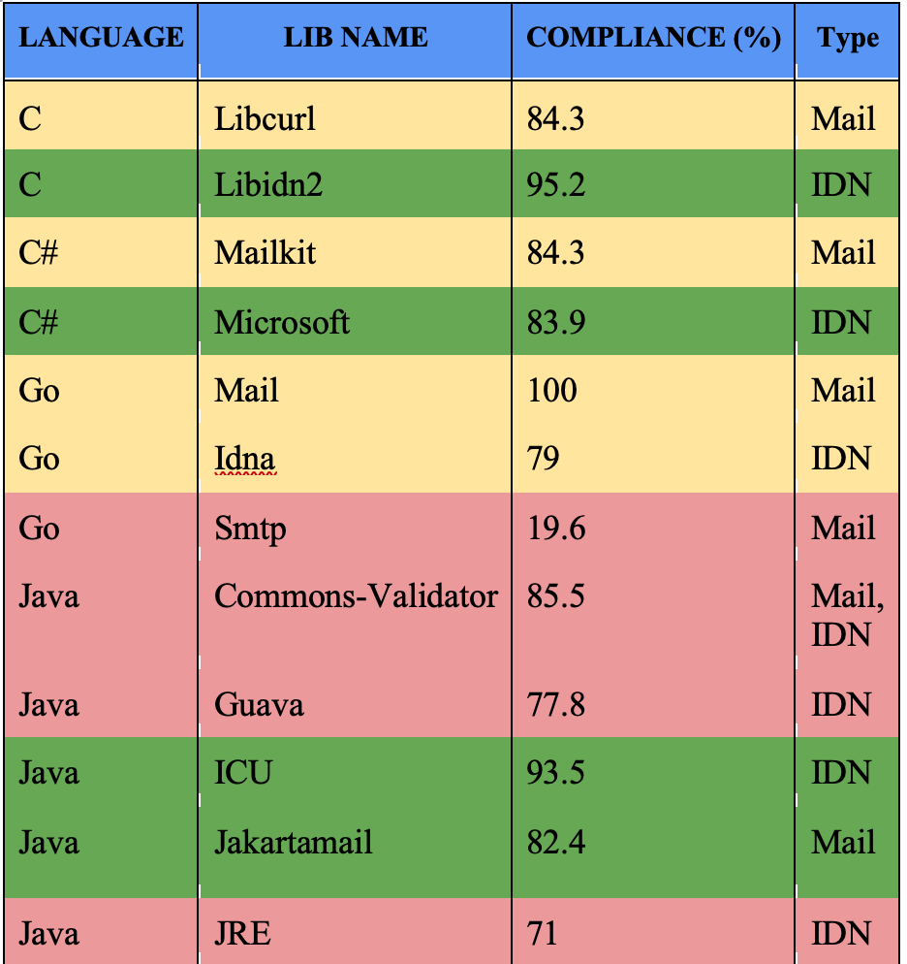
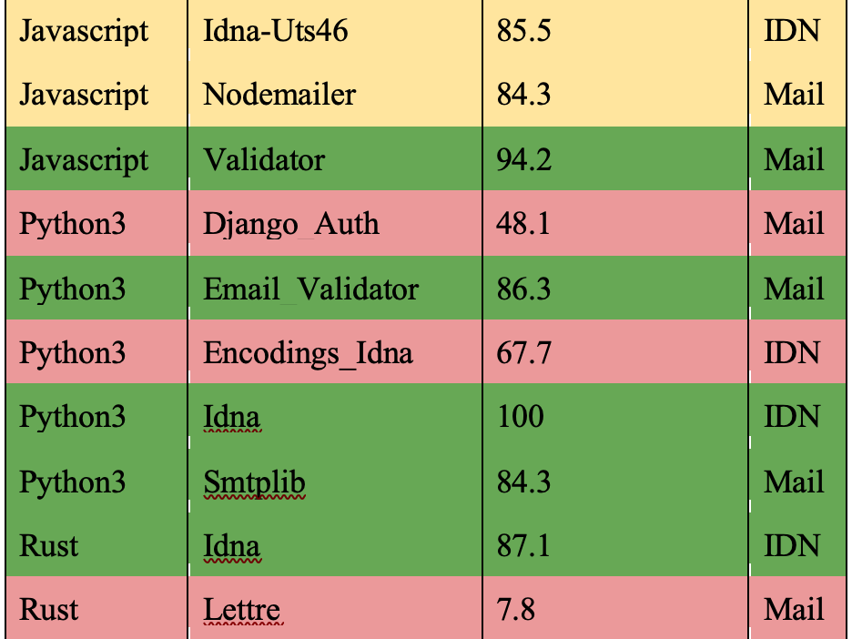
دعم لغات البرمجة
UASG018A – لاحظ أن البعض قد تحسن منذ ذلك الحين.

Slide 71
خوادم مجانية بدعم تدويل عناوين البريد الإلكتروني EAI
للحصول على خادم جاهز بما في ذلك البرامج الشائعة، يُرجى إرسال بريد إلكتروني إلى UAProgram@icann.org:
حزم البرامج الشائعة والمستقرة
كلها مهيأة لدعم تدويل عناوين البريد الإلكتروني EAI
مثال على خادم بريد إلكتروني متكامل آخر: xmox.nl
الإصدار 0.x، لم يصل بعد إلى 1.0
التركيز القوي على العمل خارج الصندوق، باستخدام EAI وDKIM وDMARC وDANE وما إلى ذلك.
يحتاج كلاهما إلى خادم Linux وعنوان IP عمومي
استخدام الموارد منخفض جدًا
يكفي الخادم الافتراضي منخفض التكلفة

Slide 72
الخلاصة
يجب الحذر من أن معرفات UA قد لا تكون مدعومة بالكامل في البرمجيات والمكتبات.
استخدام المكتبات وأطر العمل الصحيحة.
تعديل الكود الخاص بك من أجل دعم القبول الشامل بصورة صحيحة.
إجراء اختبار للوحدات والنظم من خلال استخدام حالات اختبار القبول الشامل لضمان أن برامجك جاهزة للقبول الشامل.

Slide 73
بادر بالمشاركة!

Slide 74
بادر بالمشاركة!
لمزيد من المعلومات حول القبول الشامل UA، أرسل بريدًا إلكترونيًا info@uasg.tech أو UAProgram@icann.org
اطلع على جميع مستندات المجموعة التوجيهية للقبول الشامل UASG والمواد على: https://uasg.tech و https://icann.org/ua

Slide 75
بعض المواد ذات الصلة
راجع https://uasg.tech للاطلاع على قائمة كاملة بالتقارير.
الدليل السريع للقبول الشامل: UASG005
مقدمة حول القبول الشامل: UASG007
دليل سريع إلى تدويل عناوين البريد الإلكتروني: UASG014
تدويل عناوين البريد الإلكتروني – نظرة عامة فنية: UASG012
امتثال القبول الشامل لبعض مكتبات لغات وأطر عمل البرمجة – UASG018A
تدويل عناوين البريد الإلكتروني EAI - تقييم برامج وخدمات البريد الإلكتروني الرئيسية: UASG021B
إطار عمل الجاهزية للقبول الشامل: UASG026
اعتبارات تسمية صناديق وارد البريد الإلكتروني المدوَّل: UASG028
تقييم دعم تدويل عناوين البريد الإلكتروني في تقرير برامج وخدمات البريد الإلكتروني: UASG030
القبول الشامل لأنظمة إدارة المحتوى (CMS) المرحلة 1 – WordPress: UASG032
عينات أكواد جاهزة للقبول الشامل باستخدام Java وPython وJavaScript‏ - UASG043

Slide 76
تواصل مع ICANN - شكرًا لكم واطرحوا أسئلتكم
البريد الإلكتروني: sarmad.hussain@icann.org

